Slide 1
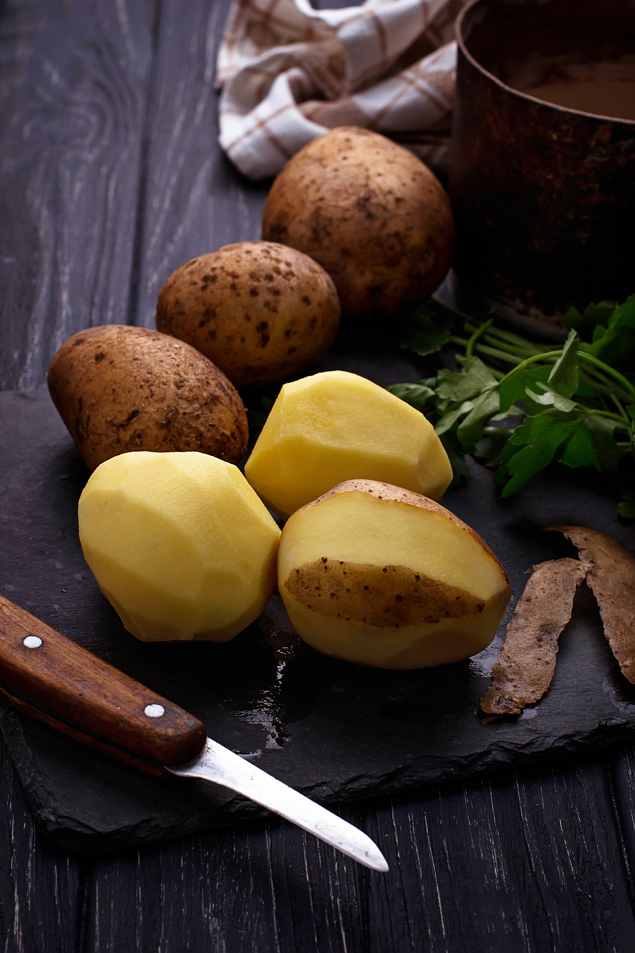
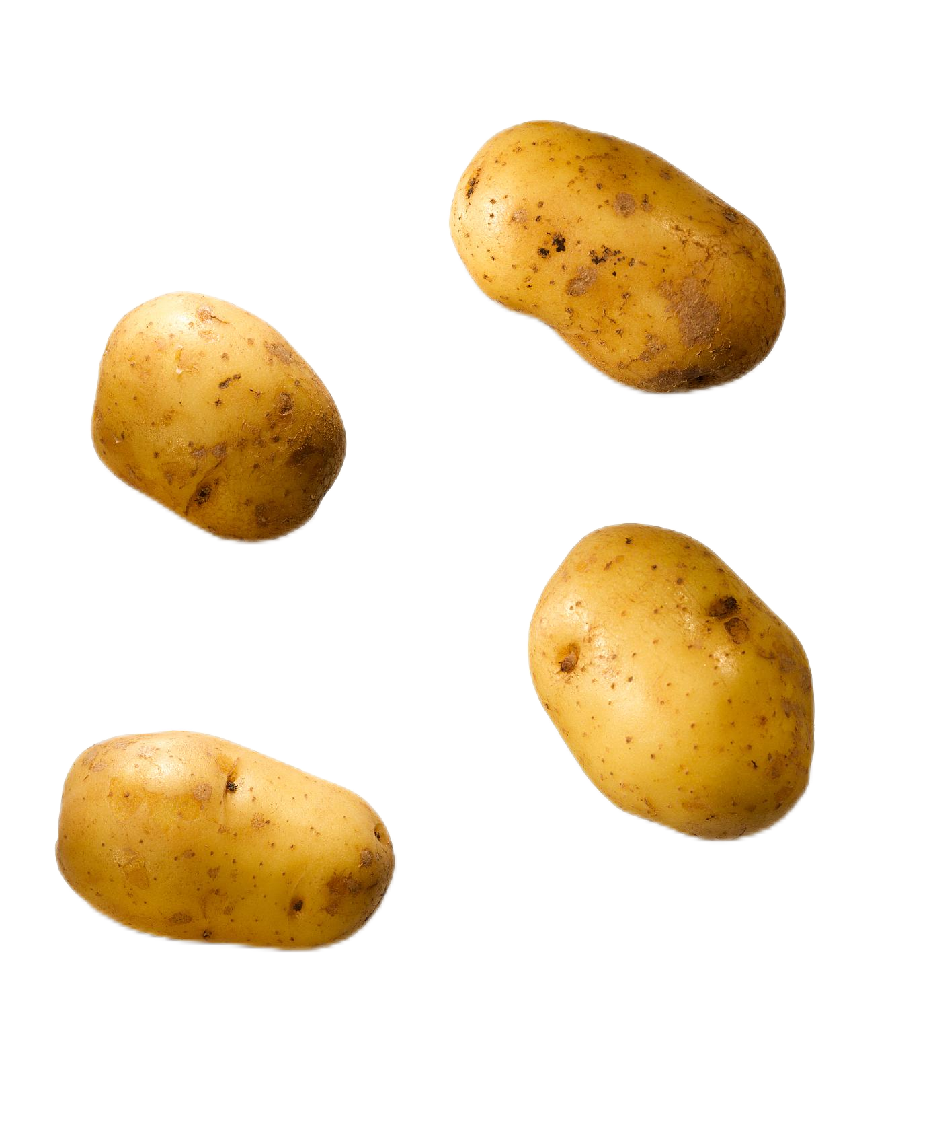
马铃薯
汇报人：董自经
小组成员：林雨桐 刘芯妤 谷盈 邱彤晖 袁若钰 严少峥 董自经
2024.12.11

Slide 2

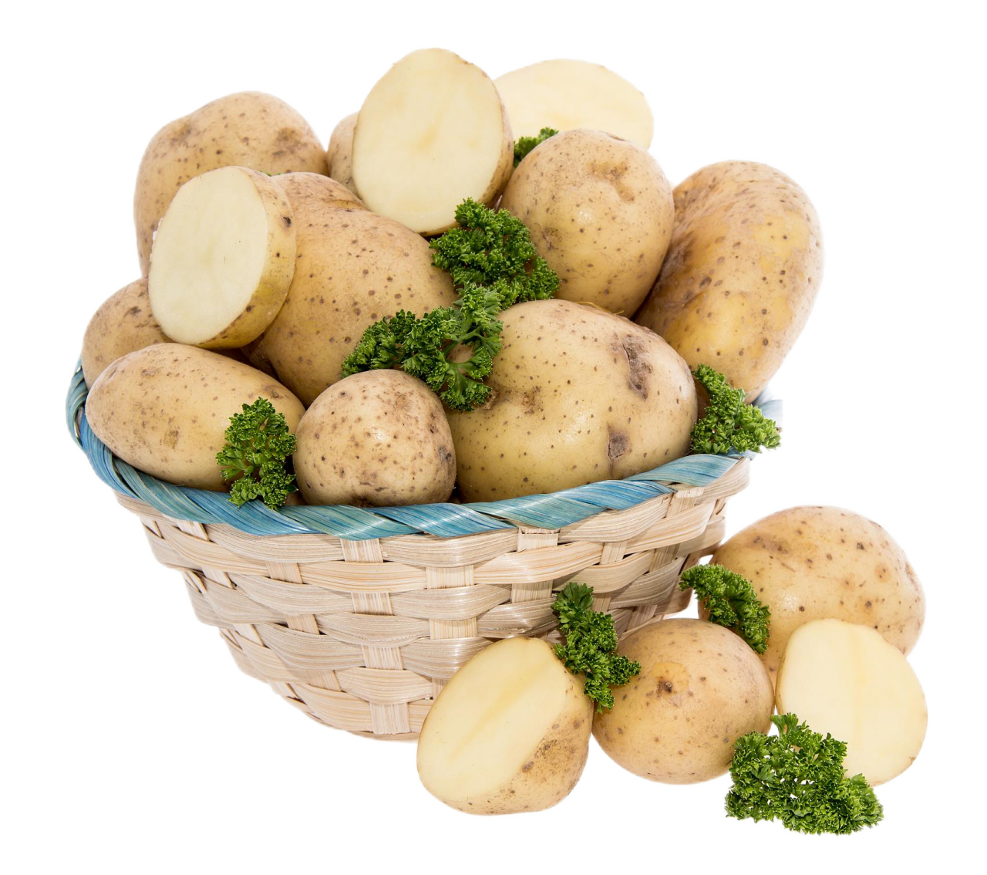
1
生长习性
2
生态分布特点
目录
3
生产现状
4
需求分析、育种分析
5
相关加工产业现状与发展
6
相关政策

Slide 3
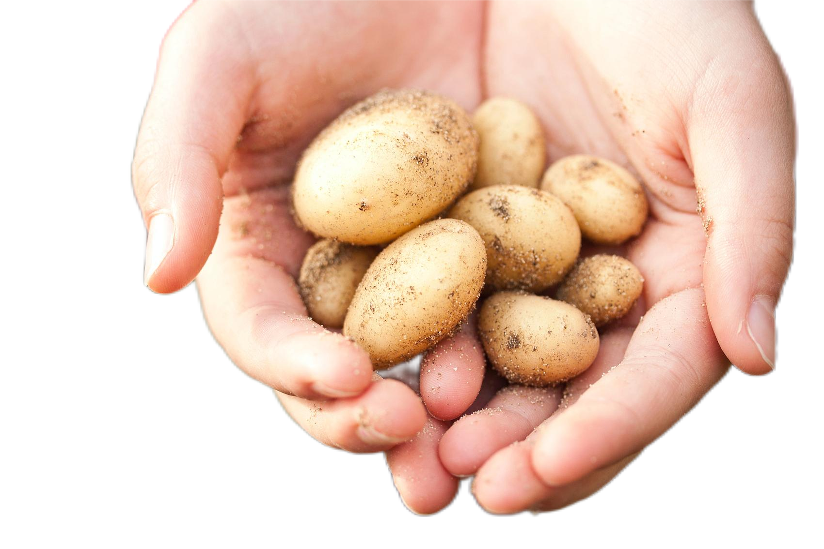
马铃薯生长习性
生长习性
1
马铃薯性喜凉
适宜生活在气候冷、光照强度大的环境中
2
需要使用疏松土壤
养护管理时要控制浇水

Slide 4
1
生长习性
2
生态分布特点
目录
3
生产现状
4
需求分析、育种分析
5
相关加工产业现状与发展
6
相关政策

Slide 5
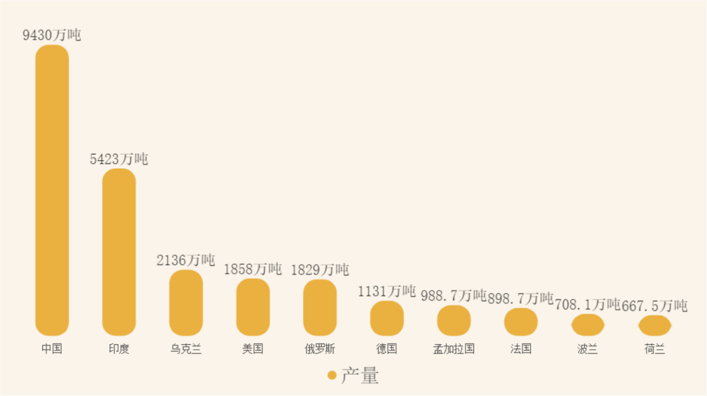
全球土豆分布特点
国际土豆面积分布的特点是以欧、亚两洲种植为主。中国、俄罗斯、乌克兰、印度四大生产国的种植面积约占世界的一半。中国是全球第一大马铃薯生产国。

Slide 6
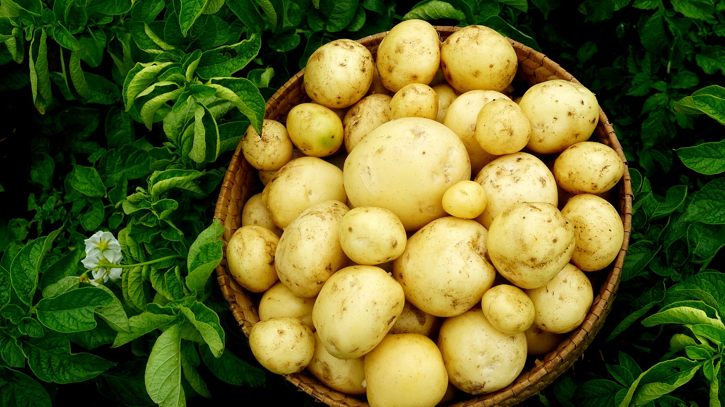
中国土豆分布特点
1、北方地区：主要种植省份包括内蒙古、黑龙江、吉林、辽宁中北部、河北北部、山西北部、陕北、宁夏、甘肃、新疆等地，总种植面积约3500万亩，面积和总产量占全国面积约50%。
2、西南地区：主要种植省份包括四川、云南、贵州，种植面积约2500万亩，所采用的的种植方式为传统种植，产量略低。
3、南方地区：主要种植省份包括广东、广西、福建等地，总种植面积约100万亩。有些地区是两季土豆，在中稻和晚稻收获后接种土豆。
4、中原地区：主要种植省份包括山东、河北长城以南、江苏等地。总种植面积约500万亩，其中山东春季约250万亩，秋季约50万亩

Slide 7
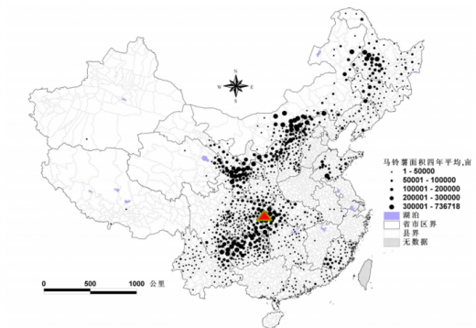
内蒙古马铃薯种植面积和产量居全国前三位，占全国的10%以上。内蒙古马铃薯年种植面积1000万亩，鲜薯产量约1000万吨。
中国马铃薯分布图
内蒙古
单击此处添加副标题
四川

Slide 8
中国马铃薯分布图
内蒙古
单击此处添加副标题
四川
四川马铃薯种植面积和产量居全国第一，占全国的10%以上。四川马铃薯年种植面积1034万亩，鲜薯产量约1463万吨。

Slide 9
1
生长习性
2
生态分布特点
目录
3
生产现状
4
需求分析、育种分析
5
相关加工产业现状与发展
6
相关政策

Slide 10
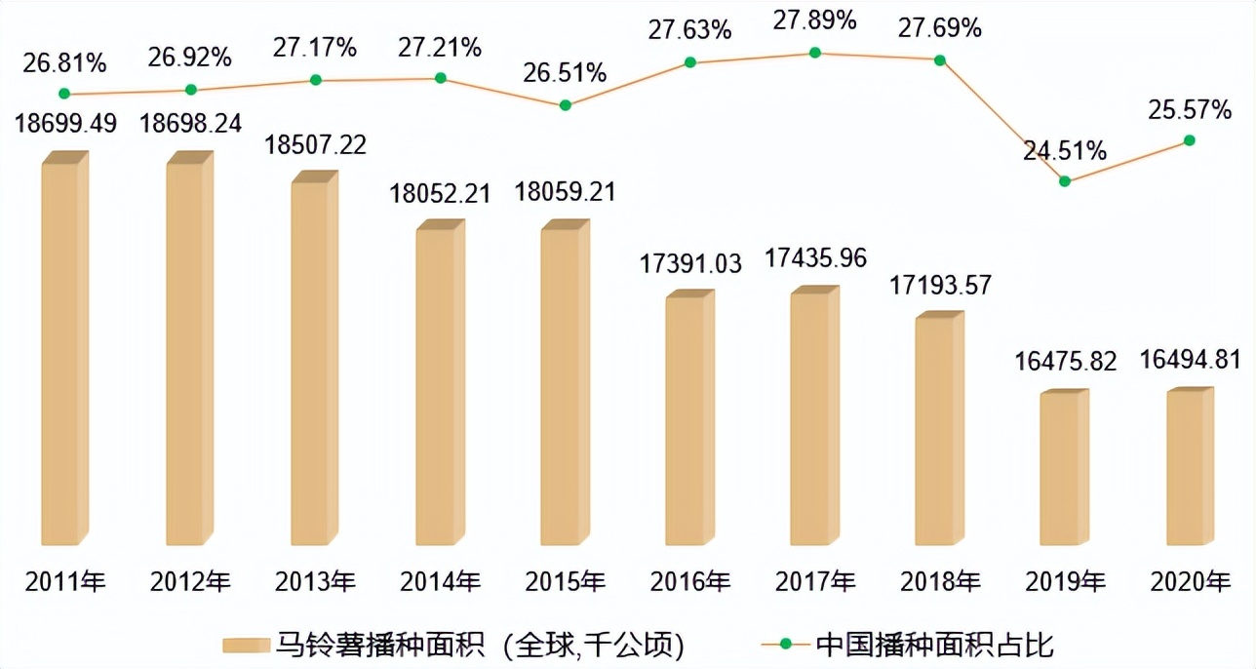
世界马铃薯生产现状
1. 全球播种面积变化
近年来，全球马铃薯播种面积呈波动下降趋势，从2011年的18699.49千公顷减少至2020年的16494.81千公顷，减少量达2204.68千公顷，主要减少国家有俄罗斯、我国以及波兰；减幅为11.79%，年间同比波动较为平稳，同比增速绝对值均维持在5%以内。我国马铃薯播种面积在全球所占的比重常年维持在24.5%以上，2011年至2018年间常年在27%附近波动，2019、2020年有所下滑。
全球马铃薯播种面积及中国所占的比重变化趋势

Slide 11
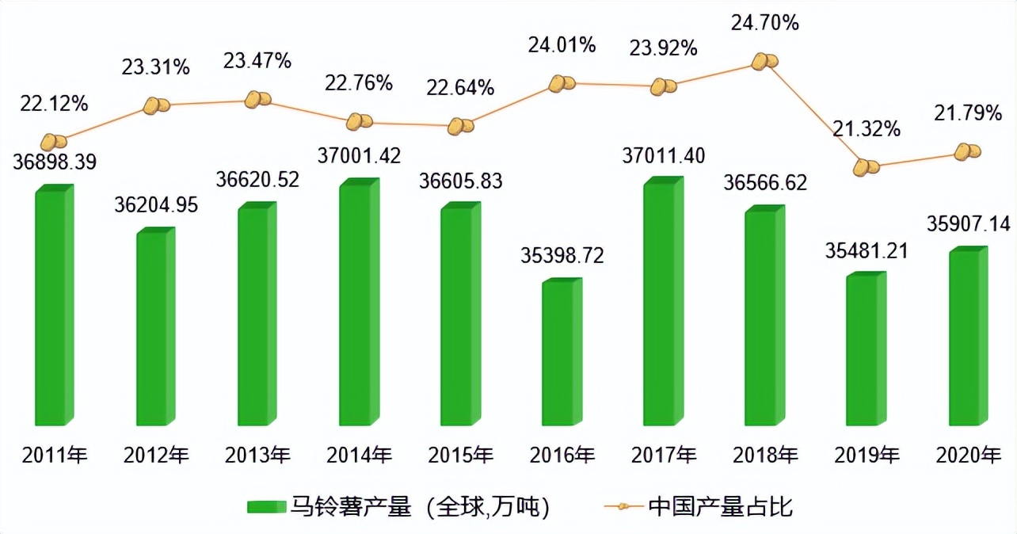
世界马铃薯生产现状
2.全球产量变化
2011年至年2020间，全球鲜食马铃薯产量呈小幅度下滑趋势，从2011年的36898.39万吨波动下滑至35907.14万吨，10年间减少了991.25万吨，降幅约4.16%。而我国鲜食马铃薯产量在全球所占的比重维持在21%~25%之间，2011年至2018年间呈波动增长趋势，2019年由于我国马铃薯播种面积减少，出现较为明显的下降，年2020有所回升。
全球鲜食马铃薯产量及中国所占的比重变化趋势

Slide 12
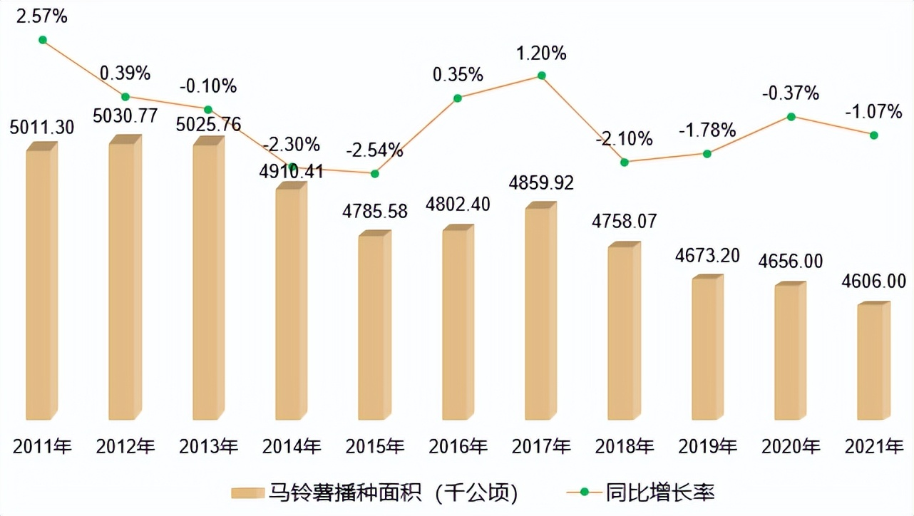
中国马铃薯生产现状
1.播种面积
2011年至2013年间，我国马铃薯播种面积保持在5000千公顷以上，其中，2012年是近年我国马铃薯播种面积最大的一年，达5030.77千公顷。之后我国马铃薯播种面积又于2014年、2015年间受天气因素的影响而连降2年；2015年马铃薯主粮化战略提出以后，2016年、2017年再次增长；2018年至21年20，受各产区产业结构调整等因素的影响，我国马铃薯播种面积连降4年，但随着马铃薯育种及单产水平的提升，2020年开始，我国马铃薯产量逐年回升。21年20年，我国马铃薯播种面积约4606千公顷，与2011年相比，减少了405.3千公顷，减幅约8.09%。
全国马铃薯播种面积变化趋势

Slide 13
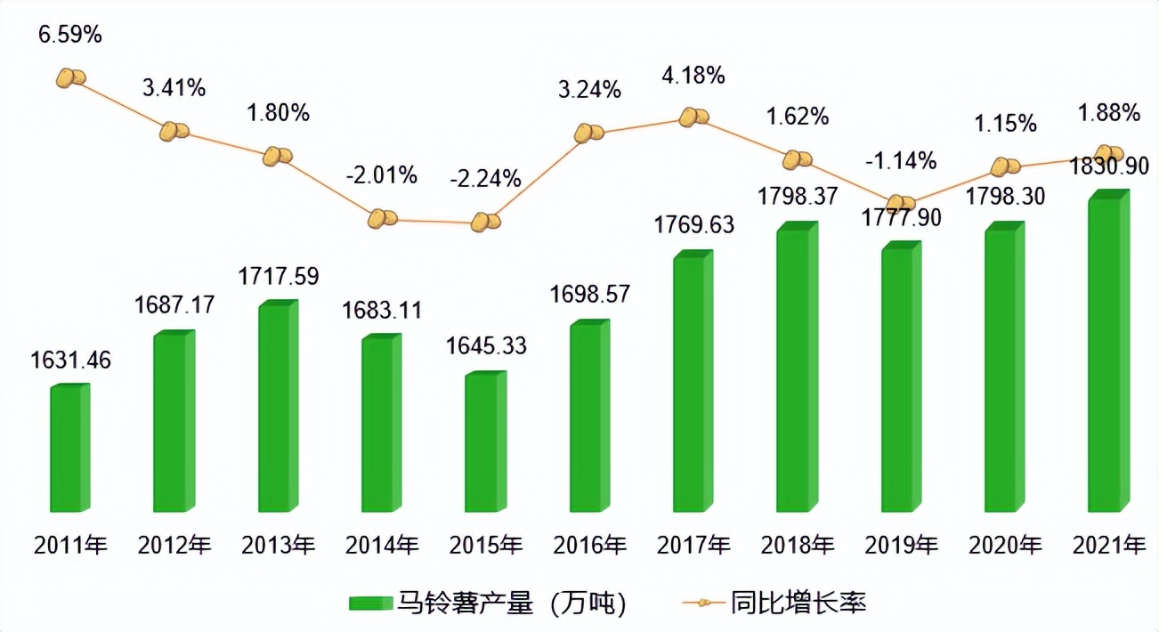
中国马铃薯生产现状
2.产量变化
近年来，我国马铃薯产量持续增长，21年20，我国马铃薯产量（国家统计局农业统计标准：薯类粮食产量以鲜薯20%重量折算产量）为1830.9万吨，与2011年相比，增量为199.44万吨，增幅达12.22%，年均复合增长率约为1.16%。从同比增长率来看，自2011年以来，我国马铃薯产量于2014年、2015年、2019年出现3次同比下滑，其中，2014年、2015年主要受干旱天气及霜降期提前影响，2019年——种植面积减少、晚疫病等因素都导致了马铃薯产量下滑；其它年份我国马铃薯产量均保持较为稳定的增长态势，为我国的经济、社会发展发挥了重要的推动作用。
全国马铃薯产量变化趋势

Slide 14
1
生长习性
2
生态分布特点
目录
3
生产现状
4
需求分析、育种分析
5
相关加工产业现状与发展
6
相关政策

Slide 15
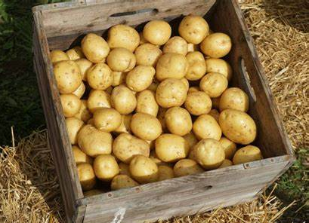
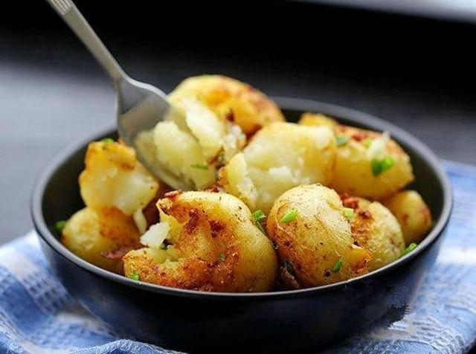
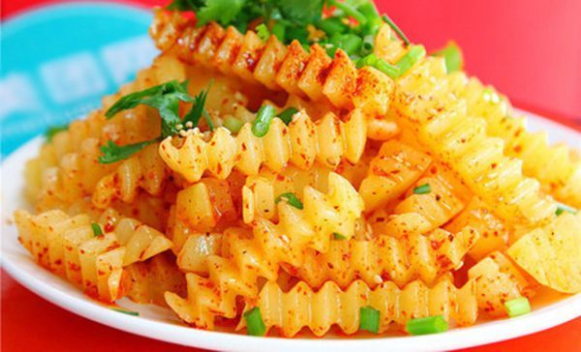
需求分析—市场需求
人口增长
随着全球人口的不断增长，尤其是发展中国家的人口增加，马铃薯作为主要的食品来源之一，其需求也随之增长。
全球化贸易
随着快餐文化的兴起，尤其是薯条的普及，马铃薯产品在全球范围内的消费需求持续增长。
营养
马铃薯富含淀粉、维生素C、钾等营养成分，作为一种高能量的食品，它在很多国家的传统饮食中占据着重要地位。

Slide 16
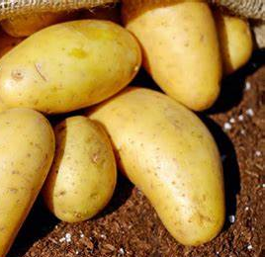
育种分析—育种现状
1.无性繁殖：简便、有效，又确保了品种的纯度。但经多代种植后病毒易在种薯内积累，导致种质退化。在品种、天气、人为和机械等多种因子共同诱发下，易致使马铃薯连作后土传病害加剧。因此，加强马铃薯生产管理对提高产量和品质具有积极作用。
1.无性繁殖：简便、有效，又确保了品种的纯度。但经多代种植后病毒易在种薯内积累，导致种质退化。在品种、天气、人为和机械等多种因子共同诱发下，易致使马铃薯连作后土传病害加剧。因此，加强马铃薯生产管理对提高产量和品质具有积极作用。
2.病虫害防治：部分常见病害（如黑茎病、环腐病等）暂未得到有效控制。实际生产中，应加强优良品种选育，对农业土地进行严格和有效的管理，坚持“以预防为导向，全面治理”的策略，结合农业、物理、生物和化学等防治手段，以提高防治效果。

Slide 17
育种分析—育种目标
1.高产性育种：通过选择适应性强、植株生长稳健、块茎膨大良好的品种，可以有效提高马铃薯的单位面积产量。
2.抗病性育种：抗病性育种是提高马铃薯生产稳定性和减少农药使用的关键。抗病育种的途径包括：选择抗病品种、基因转移与基因组编辑。
3.耐逆性育种：马铃薯对环境条件的敏感性较强。抗旱、抗盐碱、耐低温成为其耐逆性育种目标。

Slide 18
1
生长习性
2
生态分布特点
目录
3
生产现状
4
需求分析、育种分析
5
相关加工产业现状与发展
6
相关政策

Slide 19

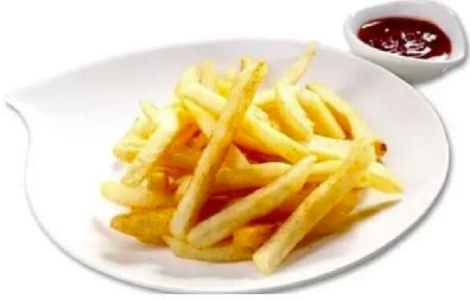
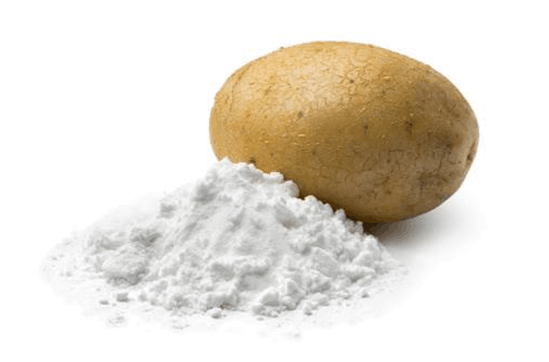
马铃薯相关加工产业现状与发展——加工产业现状
1.加工产品种类丰富
传统食品：如马铃薯淀粉、马铃薯粉条、薯片等，这类产品市场需求稳定，技术成熟。
休闲食品：薯条、薯片和即食土豆泥是目前全球市场增长最快的品类。
功能性食品：富含膳食纤维、低脂低热量的健康食品逐渐受到关注，例如马铃薯蛋白饮品、代餐食品等。

Slide 20
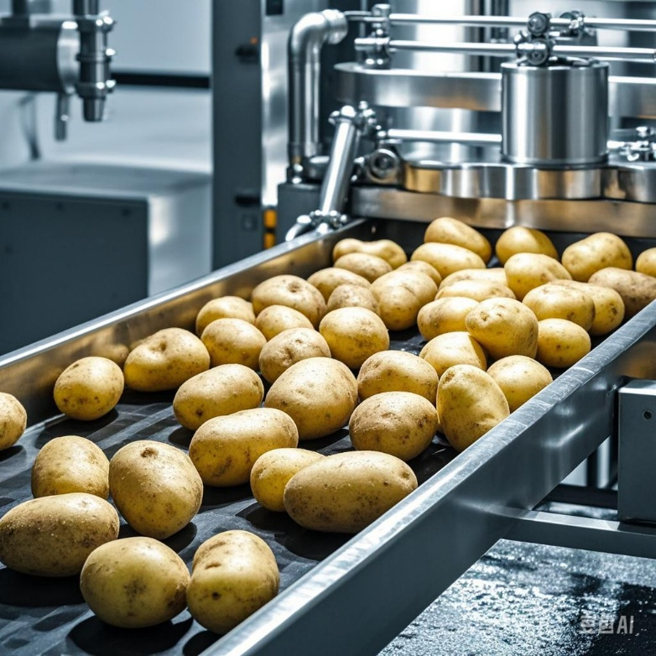
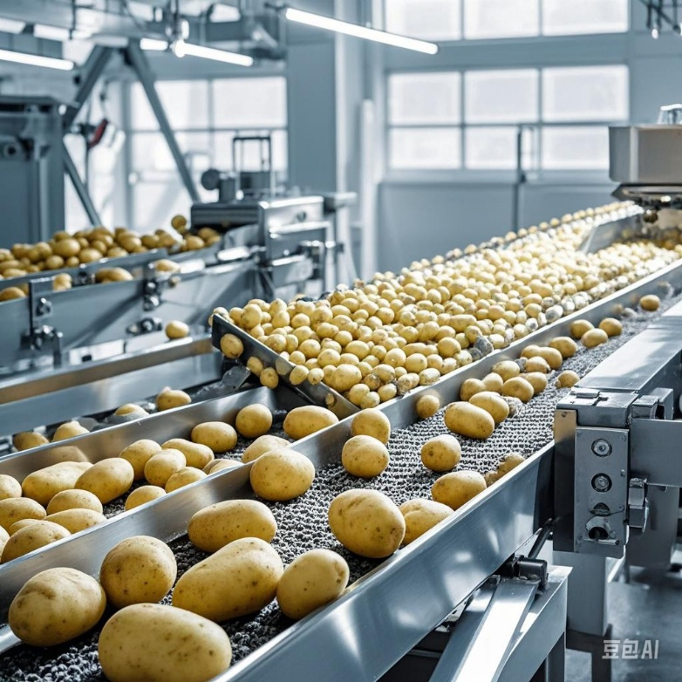
马铃薯相关加工产业现状与发展——加工产业现状
2.加工技术的不断提升
自动化与智能化：在原料清洗、切割、干燥、包装等环节广泛应用自动化设备，提高了生产效率。
绿色加工：为减少能源消耗和污染，采用低温脱水、真空干燥等技术逐步替代传统的高温油炸和烘干工艺。

Slide 21

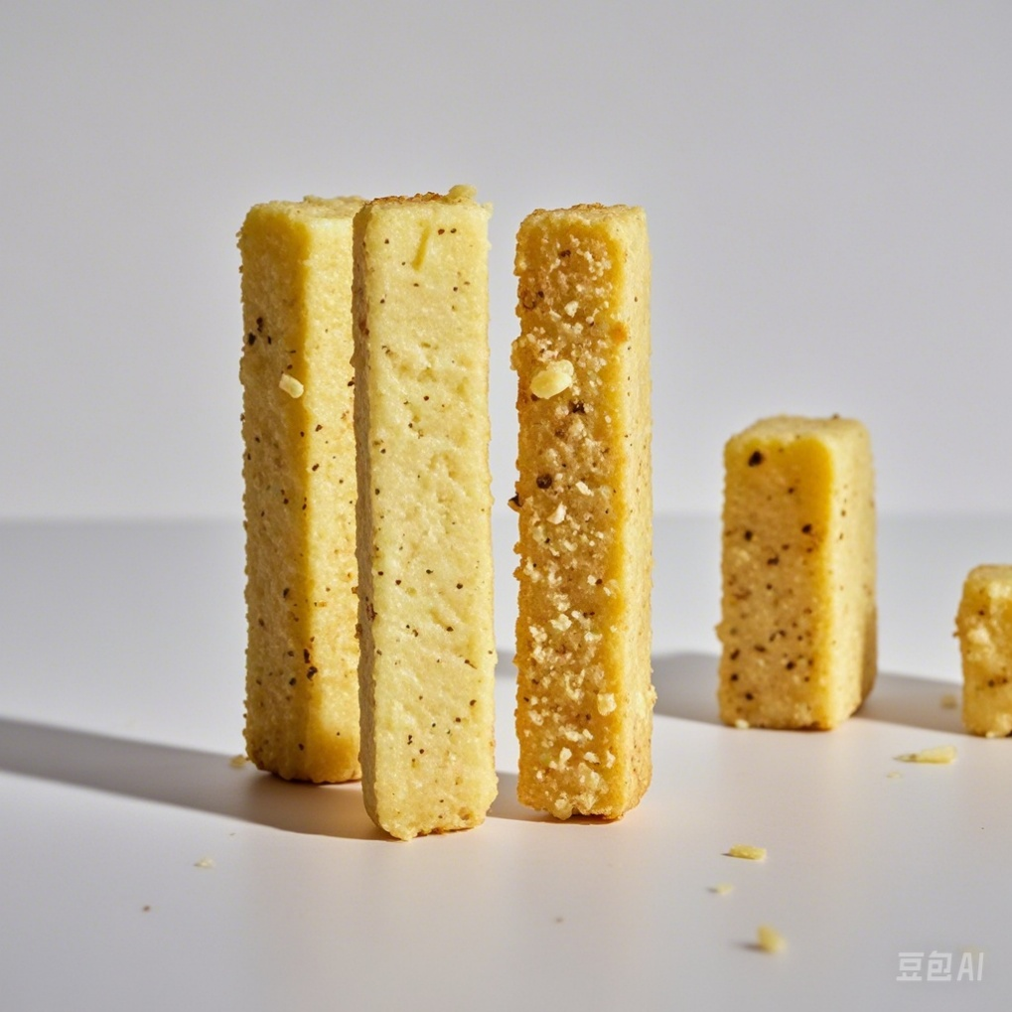
马铃薯相关加工产业现状与发展——发展趋势
1.健康化与功能化：
随着消费者健康意识的提高，低脂、低盐、富含膳食纤维和蛋白质的马铃薯产品受到更多关注。企业可能开发更多“轻加工”或“功能性”食品。
土豆蛋白棒

Slide 22
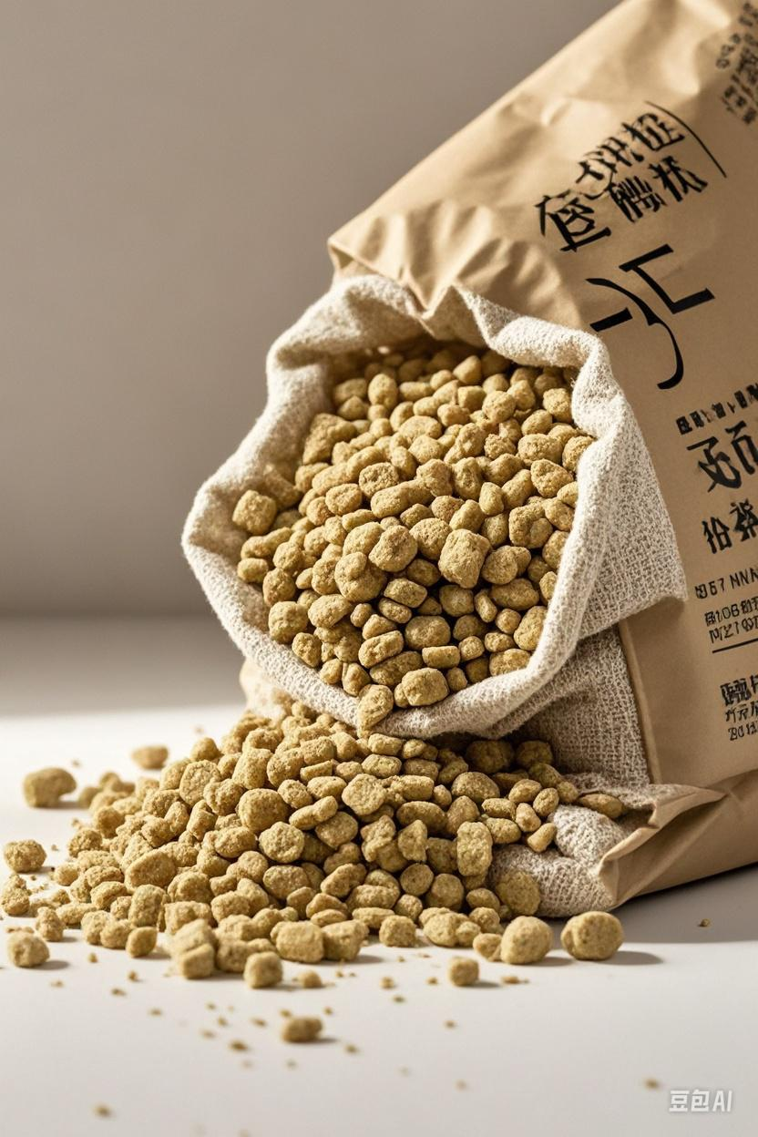
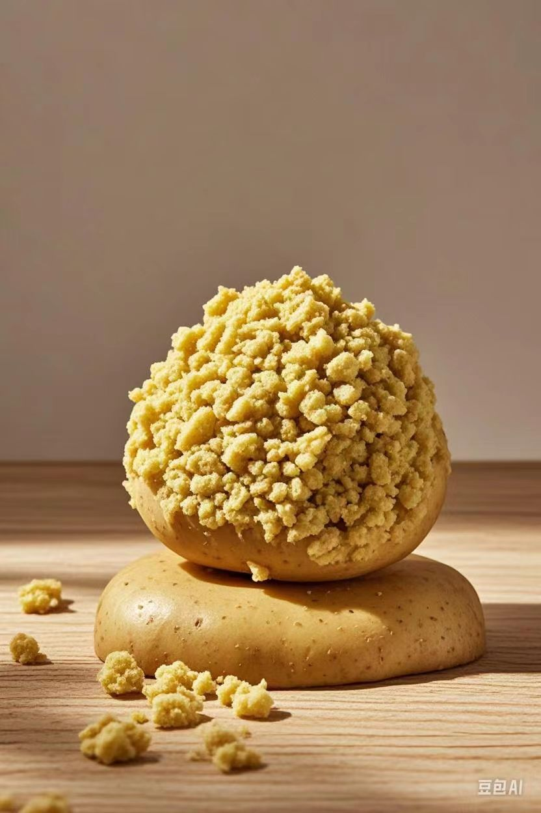
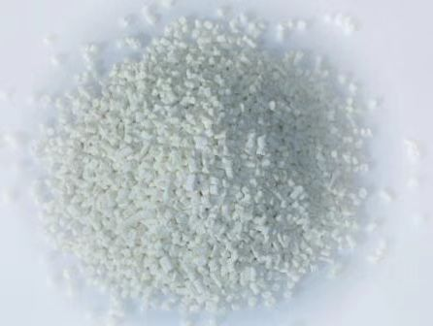

马铃薯相关加工产业现状与发展——发展趋势
2. 多元化应用：
马铃薯原料在食品之外的应用前景广阔，例如生物材料（可降解塑料）、医药（抗氧化提取物）等。

Slide 23
1
生长习性
2
生态分布特点
目录
3
生产现状
4
需求分析、育种分析
5
相关加工产业现状与发展
6
相关政策

Slide 24
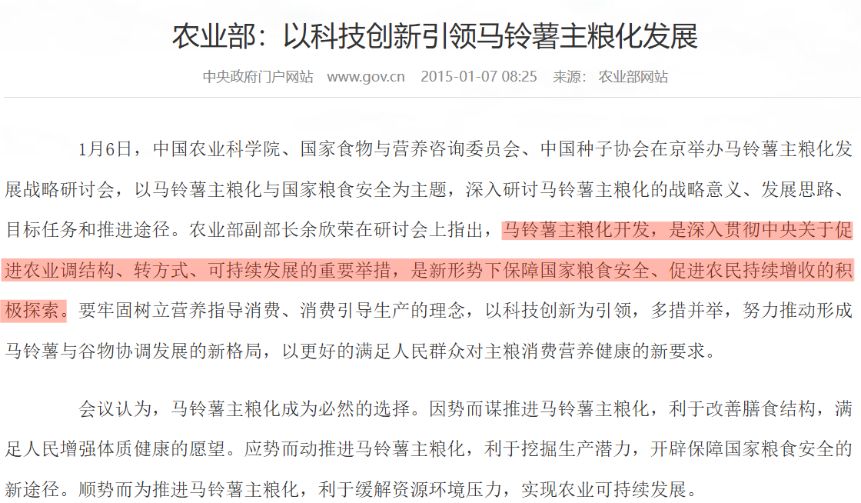

六、相关政策
马铃薯主粮化战略工程——让“小土豆”逐渐成为餐桌上的主食

Slide 25
六、相关政策
《国家马铃薯产业发展规划（2016-2020年）》
《中国农业发展“十四五”规划》（2021年）
《马铃薯主产区品种选育与技术推广方案》（2020年）

Slide 26

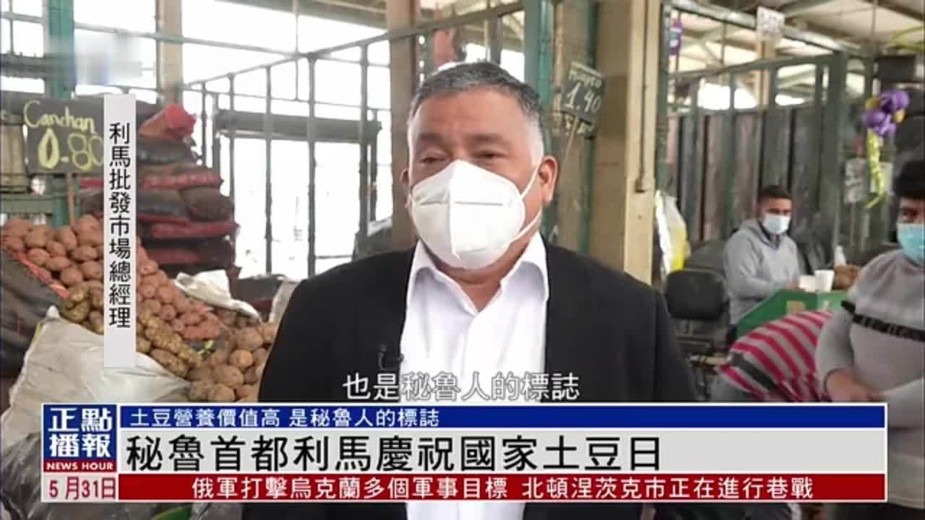
国际土豆日
联合国大会于2023年12月宣布，每年5月30日为国际马铃薯日。联合国粮农组织认为，这一庆祝活动将凸显马铃薯对世界农业、经济发展、粮食安全和营养的重要性。
国际马铃薯日的设立，是由秘鲁倡导，并由联合国大会通过决议宣布的，旨在提高人们对马铃薯在营养、经济、环境和文化方面的多重价值及其作为宝贵粮食资源、农村家庭和生产者收入来源所作贡献的认识，以期落实《2030年可持续发展议程》并实现可持续发展目标。

Slide 27
谢谢大家
小组成员：林雨桐 刘芯妤 谷盈 邱桐晖 袁若钰
严少峥 董自经
2024.12.11

